Slide 1
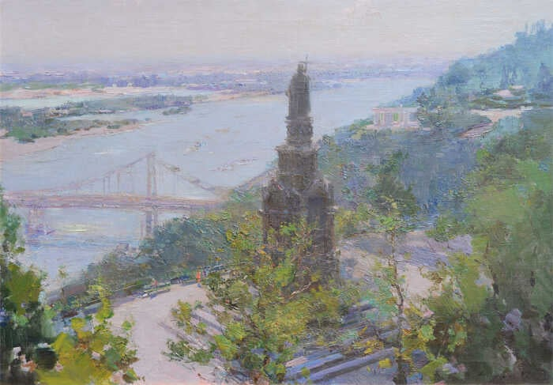
ПІДЗЕМНІ ВОДИ ЯК СТРАТЕГІЧНИЙ РЕСУРС:
ПЕРСПЕКТИВИ ПИТНОГО ВОДОПОСТАЧАННЯ НАСЕЛЕННЯ МІСТА КИЄВА
В УМОВАХ ВІЙНИ

Slide 2
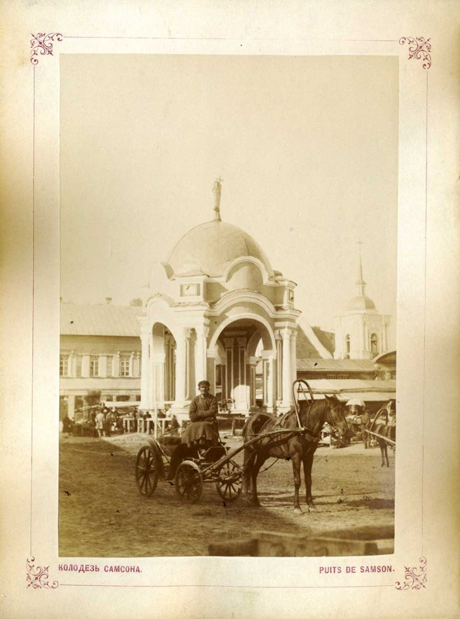
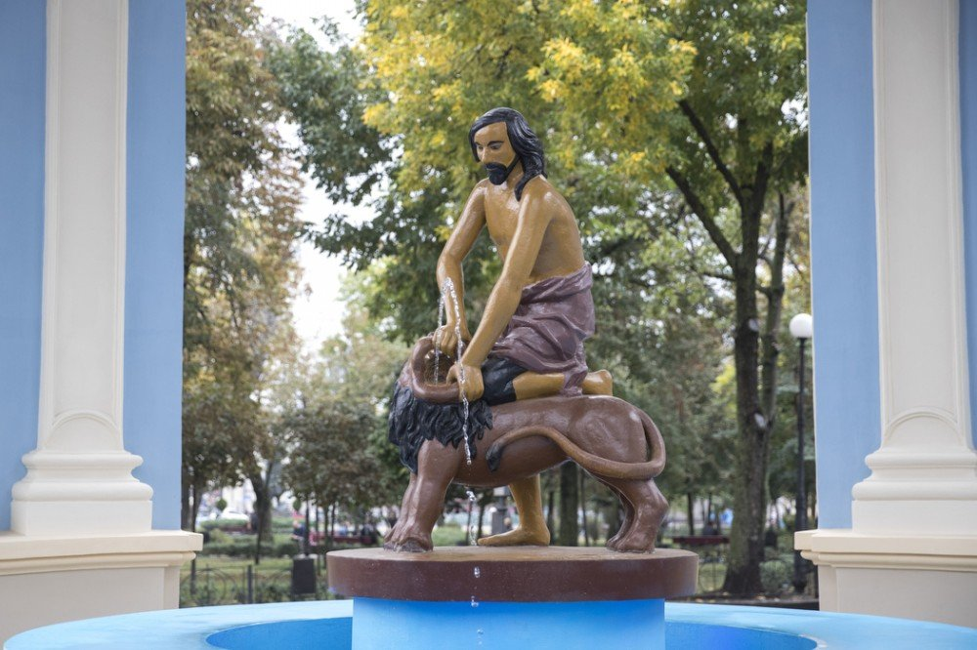
Фонтан «Самсон» (побудовано у 1749 році)

Slide 3
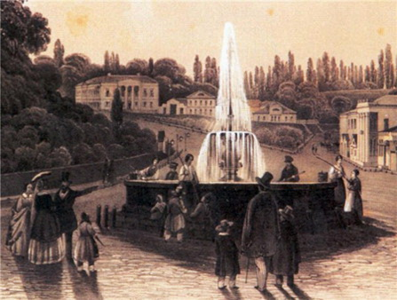
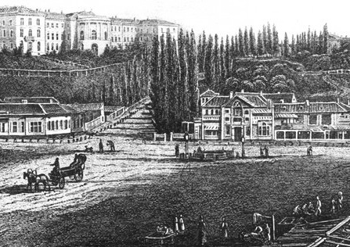
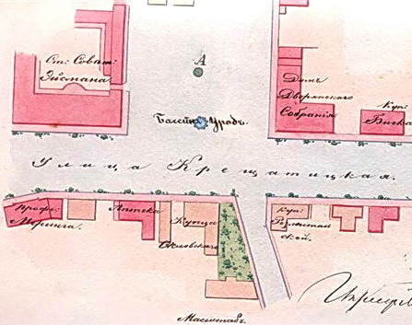
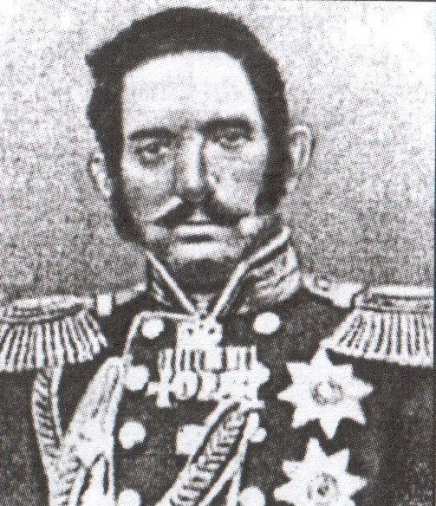
Фонтан «Іван»
Фонтан «Урод»

Slide 4
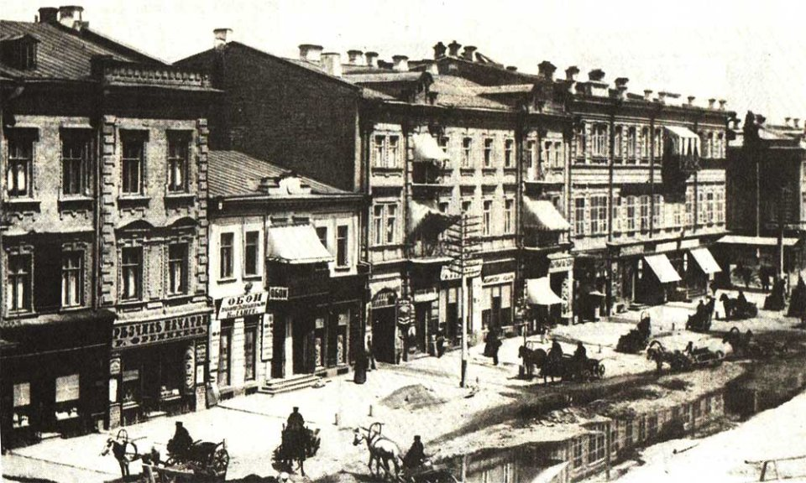
вул. Хрещатик, 1880-1890 роки

Slide 5
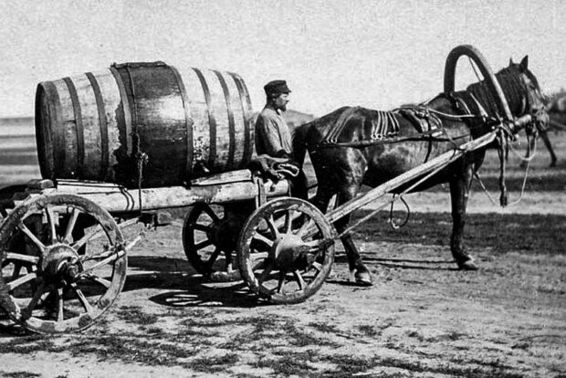

Slide 6
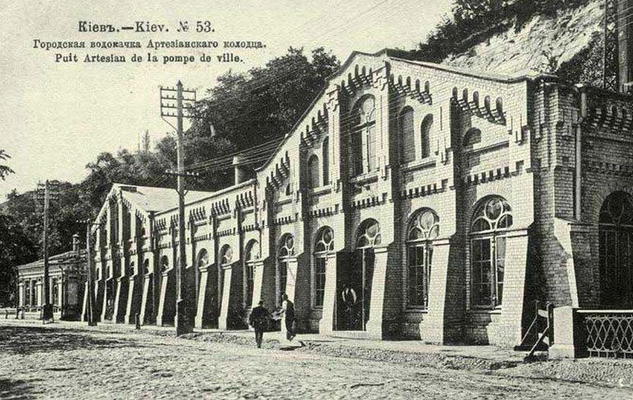
Машинне відділення водопроводу на Набережному шосе (1906)

Slide 7
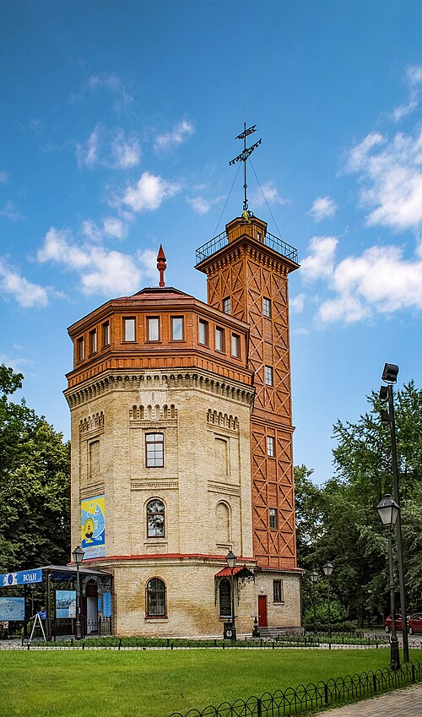
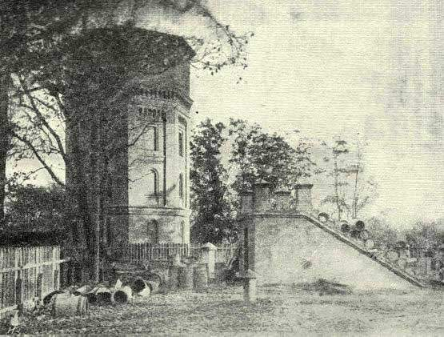
Водонапірна вежа (1877) і вхід в підземний резервуар (1889) в Царському саду
Водно-інформаційний центр (Музей води)

Slide 8
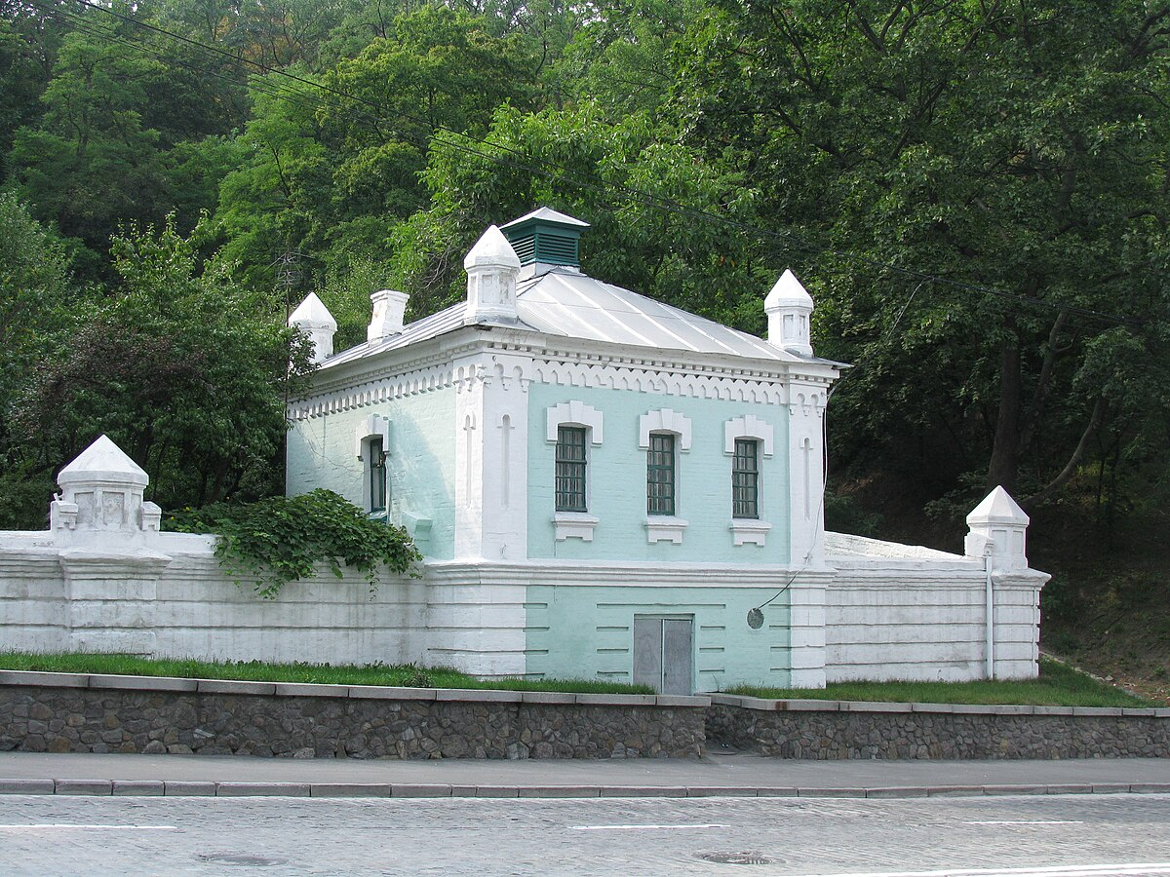
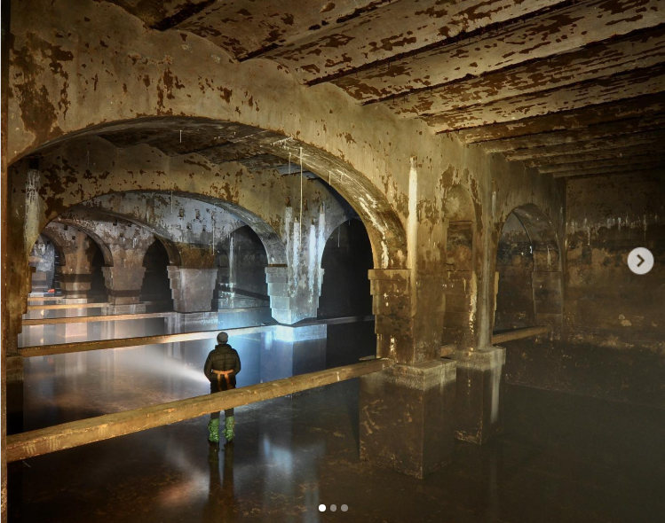
Водопровідний фільтр-резервуар «Палестина» (збудований у 1887 році)

Slide 9
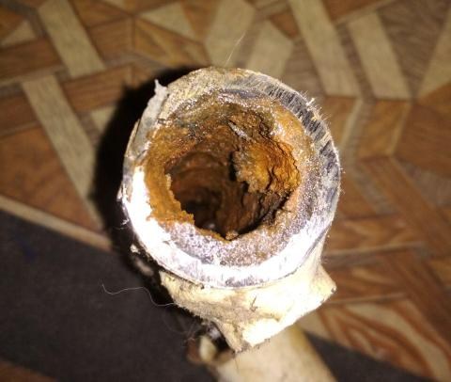
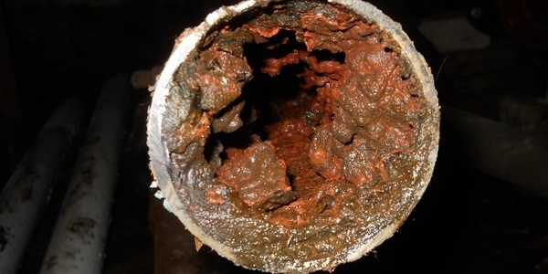

Slide 10



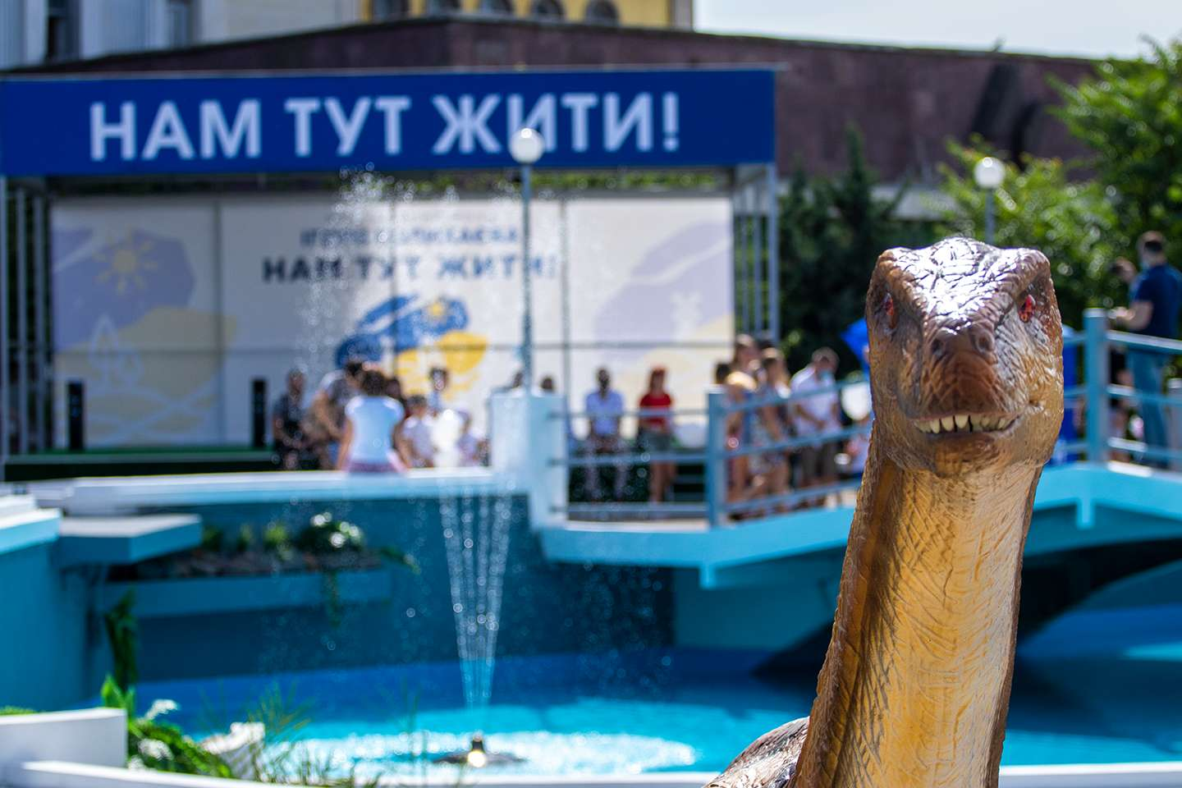

Slide 11
